Slide 1


Advanced Data Visualization with AI

Slide 2
Agenda
The next step
Guiding principles in visualization
Common mistakes
Refining the graph

Slide 3
The Data Analysis Process
Data cleaning
Data analysis
The complete process
1
2
3
4
5
Data exploration
Conclusions presentation
Notes:
איפה אנחנו בתהליך ניתוח הנתונים
ניקוי נתונים -להכיר את הנתונים שלי, להכין אותם לניתוח
אקספלורציה של הנתונים - בשביל לקבל אינטואיציה ולהבין מי נגד מי
ניתוח בפועל של הנתונים - סטטיסטיקה, שאילת שאלות נכונות, ויזואליזציה
הצגת המסקנות - ויזואליזציה, דשבורדים
התהליך השלם - פרויקט סיכום

Slide 4
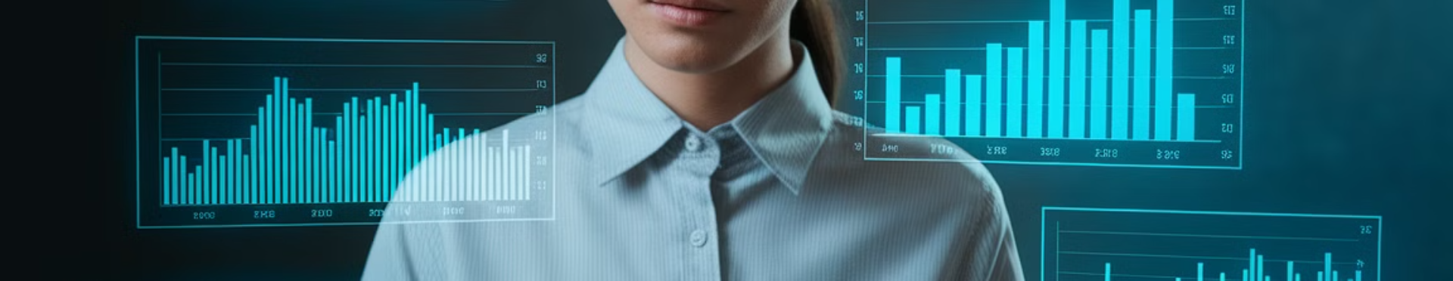
The Practice
In the previous lesson, we learned about the types of graphs and statistical tests available to us.
Now we will dive into the practice and start creating them using the AI.
But before that, let's go over the basic principles.
Notes:
להסביר שעכשיו אנחנו ממש נתנסה ביצירת ויזואליזציות, לאחר שנלמד כמה עשה ואל תעשה בנושא

Slide 5





Review: Choosing the Correct Analysis
Purpose
Variables
Message
Simplicity
Remember the question that drives your analysis
Consider the data you work with
Know what story you want to tell
Make your graphs and statistics as simple as possible
Notes:
להיזכר בשיעור הקודם, איך מוצאים את הגרף הנכון

Slide 6

Review: Querying AI
1
Make specific and precise request
Make sure you fully explained the actions you want to be performed.
2
Present background
Tell the AI the context of your request.
3
Specify your desired result
Be clear with what you expect to receive.
4
Examine the results
and make the necessary adjustments
Notes:
להיזכר איך מדברים עם AI

Slide 7
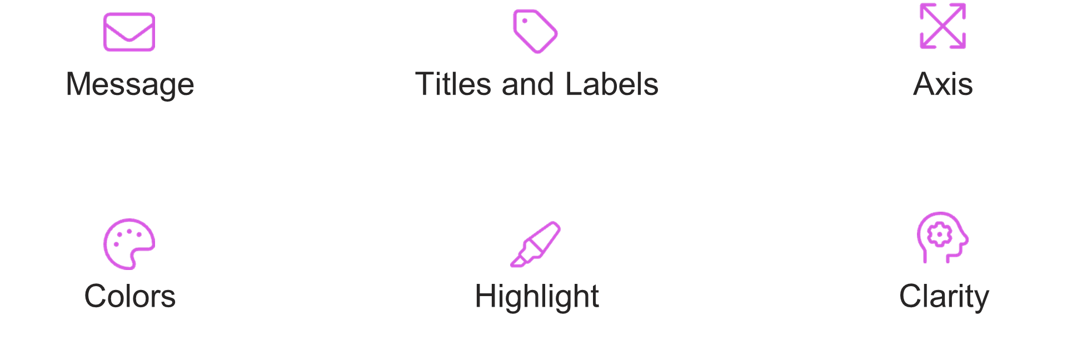
Guiding Principles in Creating Visualization
Notes:
6 עקרונות בסיסיים לויזואליזציה טובה.
לעבור עליהם בלי להיכנס לעומק, מגיע בהמשך

Slide 8

Message
Every graph has one simple message it needs to convey.
Remember your message, and make sure every element in the graph serves it.
If you are unsure about what option to choose when creating your graphs, remember that the message is what matters.
From the type of graph, through colors, to the font size, the message should dictate everything
Notes:
חשוב שיבינו שכל פעולה שהם מבצעים מונעת מהמסר, להעביר אותו יותר טוב, לפשט אותו, לסכם אותו וכו'

Slide 9
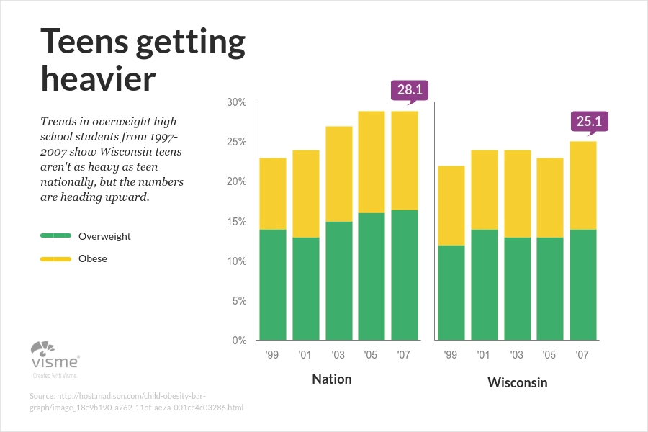
Message
Notes:
דוגמה טובה - בגרף זה המסר ברור ומובן - יש גידול בכמות בני הנוער שסובלים מהשמנה בארה"ב

Slide 10
Titles and Labels
The first thing the audience sees in the graph.
Every graph needs a headline, the audience has no way of knowing what the graph is about without you telling them.
The axes must have labels, including units of measure.
Should be clear, simple and convey the purpose of the graph.
Add legend if necessary.
A study examined and found that a good headlines affect the audience's memory, and their understanding of the data.
Notes:
הטעות מס 1 ביצירת גרפים, יכול ממש להרוס גרפים או להפוס אותם ללא מובנים.

Slide 11
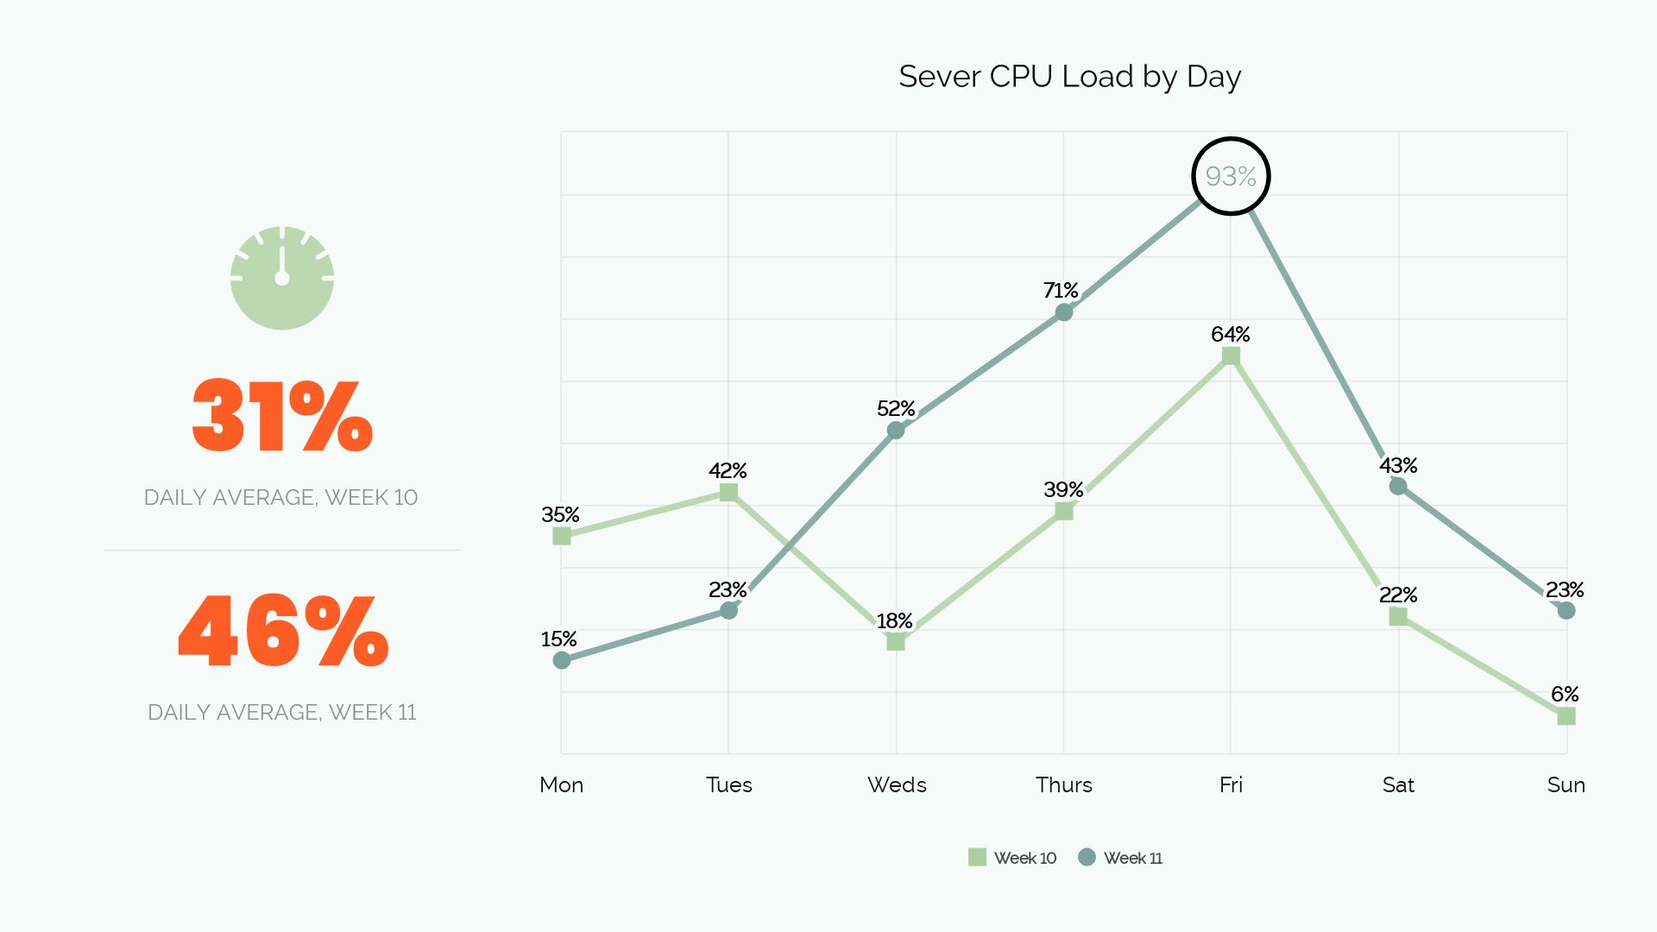
Titles and Labels
Notes:
בדוגמא טובה - יש כותרת שמסבירה את מטרת הגרף, ויש מקרא לצבעים השונים.

Slide 12
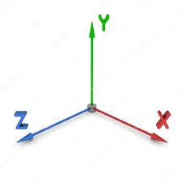
Axes
For most charts, the numerical axis (usually the y axis) must start at zero.
Our eyes are very sensitive to the area of bars, and we will draw inaccurate conclusions when the bars are truncated
The axis should be continuous - no skipping values.
Skipping values in the axis may cause a distortion of the trend.

Slide 13
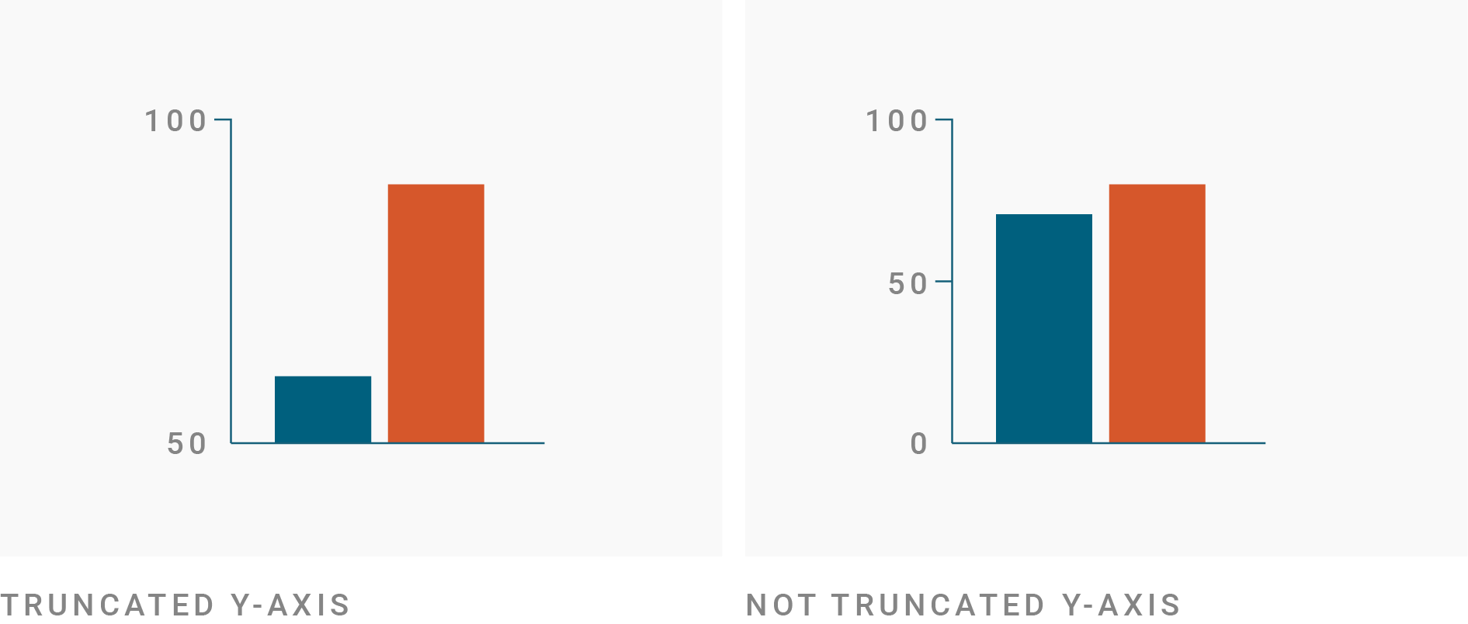
Axes
Notes:
דוגמא לטעות בצירים - מה קורה כשהצירים לא מתחילים מ0?

Slide 14
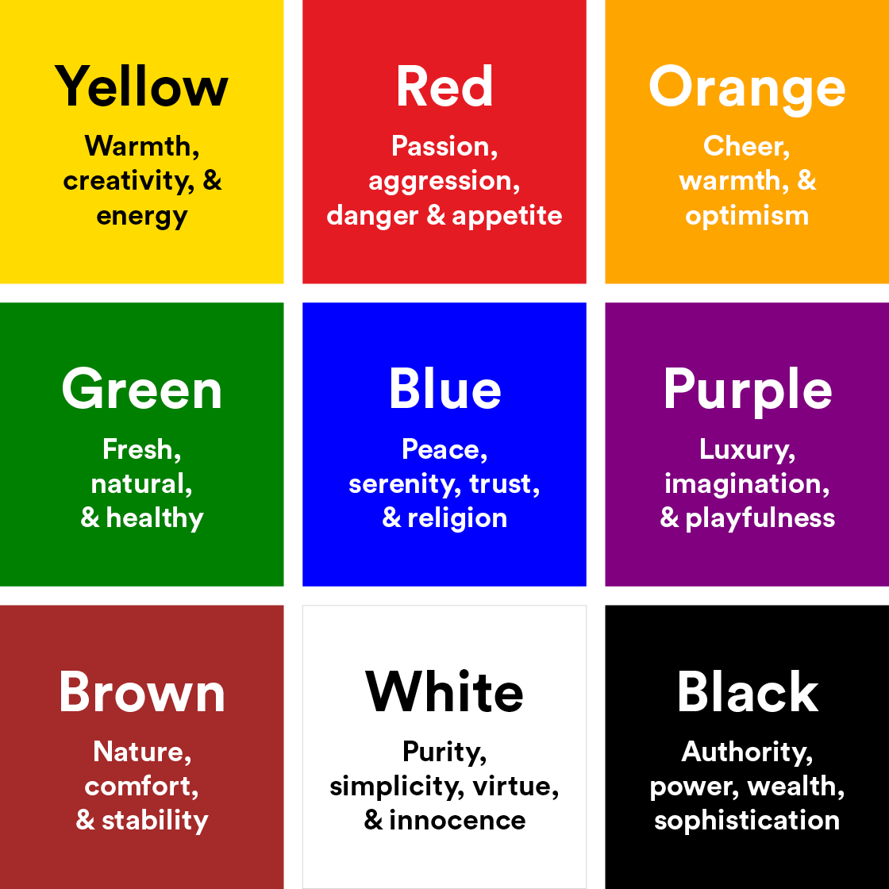
Colors
Can be Used to:
To emphasize the important details.
To show the difference between variables.
To represent quantities / volume.
Use colors according to their meaning -
Dark vs Bright, Green vs Red ,etc.
Do not use more than six colors in a visualization
The colors in the graph must match each other!
Notes:
חשוב להסביר שצבע הוא יותר מאלמנט עיצובי, יש לו כוח שמשנה משמעות ומושך תשומת לב

Slide 15
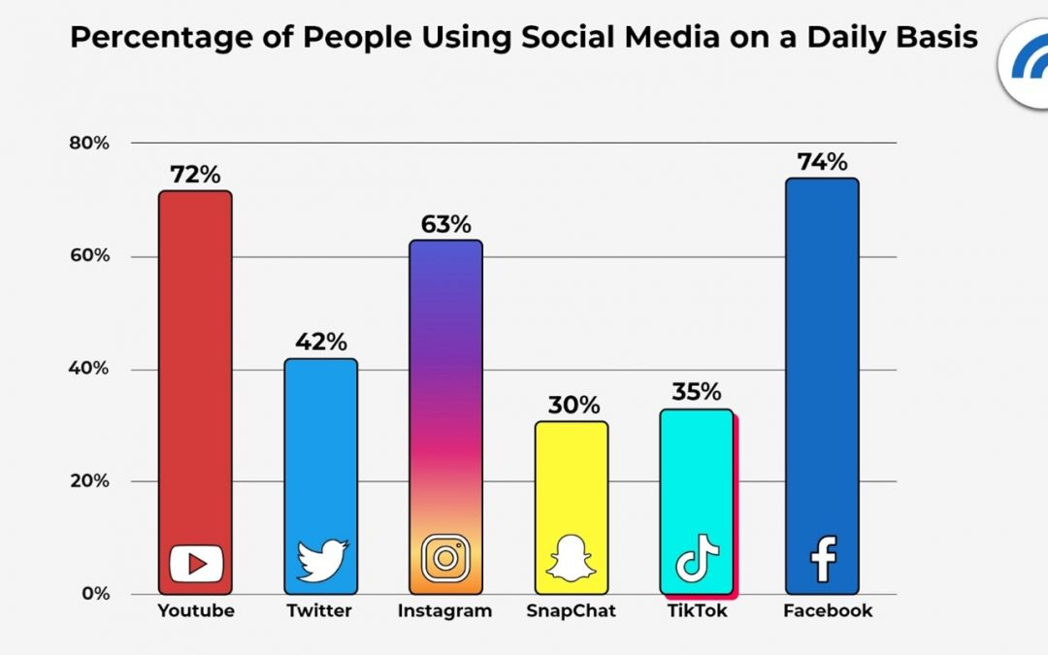
Colors
Notes:
דגומא לגרף מעולה שהשימוש בו בעזרים חזתויים (בין היתר צבעים) מאפשר הבנה מידיית של הקטגוריות

Slide 16

Highlight
Sometimes we want to highlight certain parts of a graph, To divert the reader's attention to it.
It could be -
The most relevant information.
The largest/smallest number.
An important point on the timeline.
Anything else that emphasizes the message.
The correct ways to highlight the graph are through -
Colors
Font size
Sorting the graph
Not through arrows, circles, or free text.

Slide 17
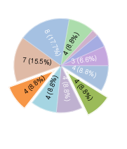
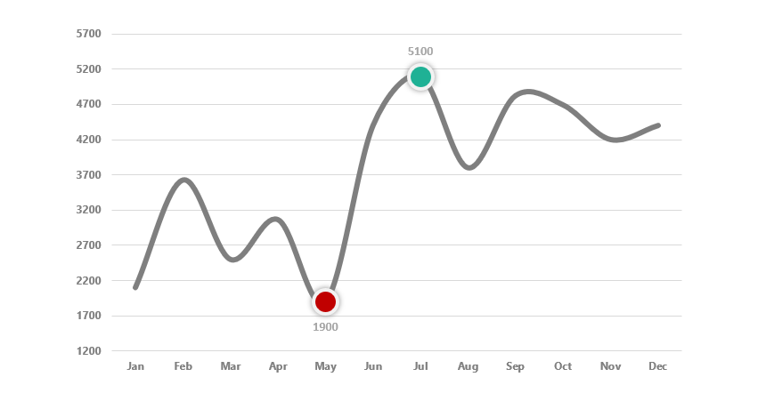
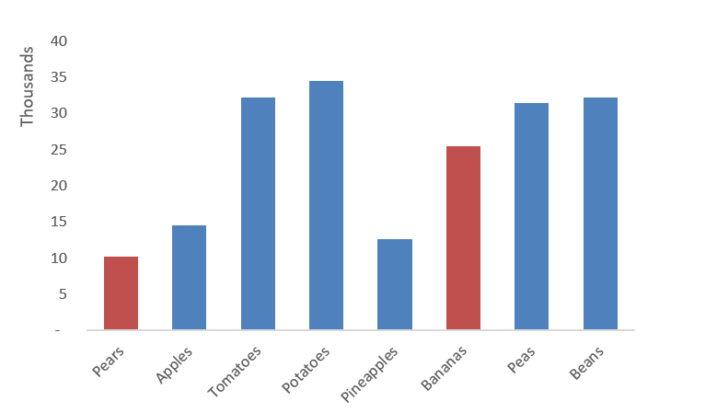
Highlight
Notes:
דוגמאות מעולות לדרכים נכונות להדגיש מידע חשוב בגרף

Slide 18
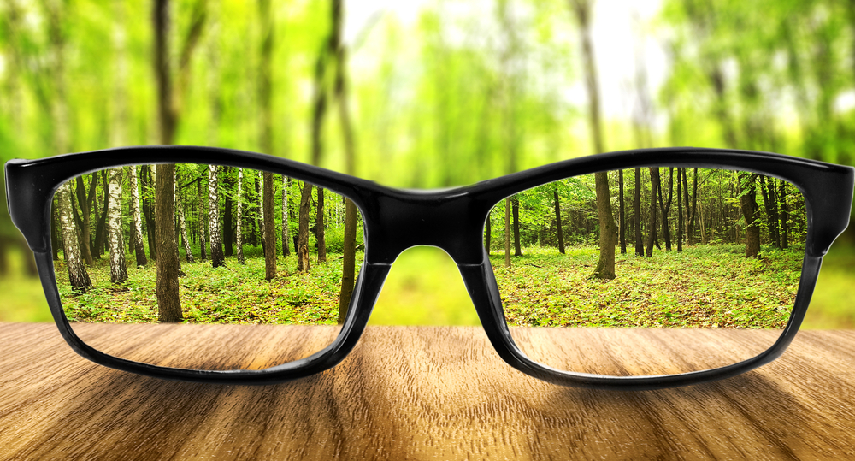
Clarity
Display only necessary information and simplify the less important parts.
Each part of the graph should have a connection to the information and message.
No unnecessary drawings or texts.
Ask yourself - would I understood the graph if I hadn't know the data?

Slide 19
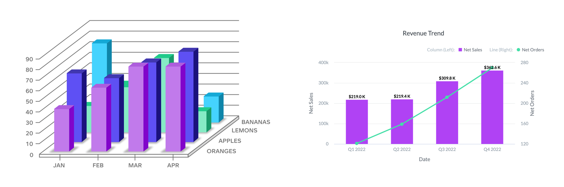
Clarity
Notes:
השוואה בין גרף פשוט לגרף מסובך, התובנה הנדרשת היא כשהגרף מסובך מידי הקורא לא מצליח להתמצא בו. חסרה לנו אינפורמציה

Slide 20
Examples - Prompts for visualization
“I am a manager of a small business, I want you to take the Excel containing information about my customer's purchases in the past year, and create a bar graph.
analysis choice and correct query
The x-axis should be the day of week, and the y-axis should be the amount of customers who made a purchase. make sure to not skip values in the x-axis even if there were not any purchases.
axes
I want you to divide the bars between customers who made a purchase above 100 shekels and those who did not. color the first green and the latter red.
colors and highlight
Give the graph the title “Number of customers by day of the week divided by amount spent”.
Titles and Labels
I want it to be easy to understand the difference between the amounts on different days.”
Message and Clarity
Notes:
דוגמאות לשאילתות שנבקש מהAI בשלב בניית הגרפים.
לקרוא חלק חלק ולשאול את הסטודנטים למה הוא בשאילתה.

Slide 21
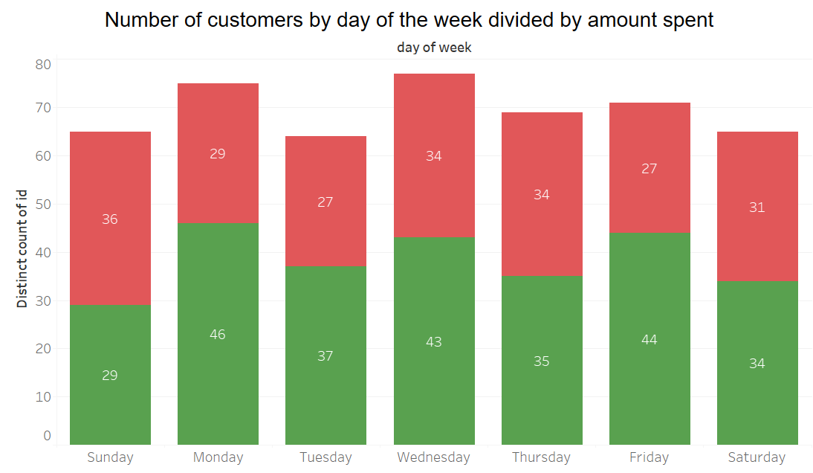
Examples
Notes:
הגרף שהתקבל.
להגיד שלא חייב שכל ההנחיות יהיו בשאילתה אחת, שאפשר להתחיל עם גרף ראשוני ולשכלל אותו עם המודל.
לאחר השקופית הזאת לעבור להדגמה חיה, פירוט על ההדגמה במערך השיעור.

Slide 22
Common mistakes
1
Inconsistency
Although less likely when using AI, sometimes parts of our graph can be Inconsistent.
When it's design elements, this hinders the clarity of the graph.
When it's the graphs parts, it can change its meaning.
2
Too much
We have a tendency to want to say everything all at once.
Thus creating very complicated and unreadable graphs.
The rule of thumb - one message per graph. If we feel another message is creeping in, we can split graphs.
3
Too little
On the other hand, we also don't want poor graphs that don't have a message.
We need to know how to trust our consumers to understand a graph even if it is a little complicated.
The secret is to find the middle ground - don't be afraid to add elements if they contribute to the message, but don't overdo it.
4
3D
Don't use 3D.
Studies show that 3D effects reduce comprehension.
Notes:
טעויות נפוצות נוספות בעולמות הגרפים, לעבור עליהם ולתת דוגמאות

Slide 23
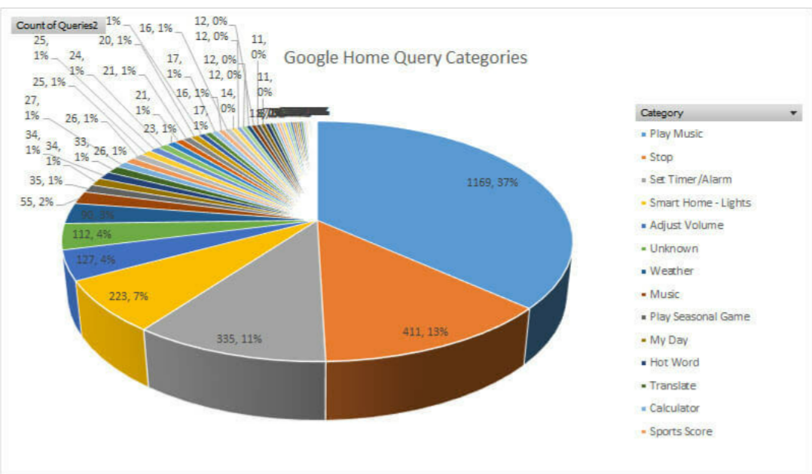
Common mistakes
Notes:
דוגמא לגרף רע, לשאול את הסטודנטים מה הבעיה פה -
תלת מימד, יותר מידי נתונים, הכיתוב לא ברור (מספרים שלמים ואחוזים)

Slide 24
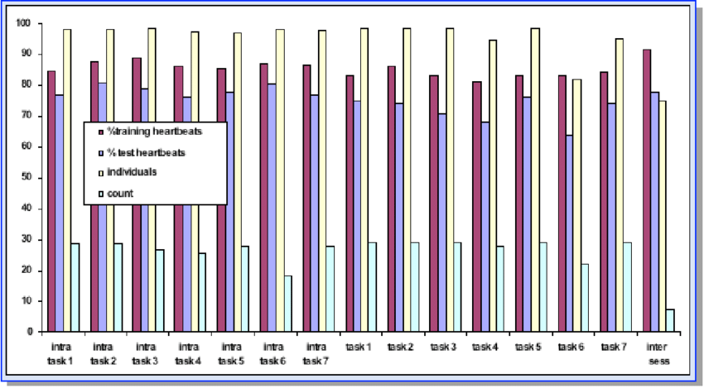
Common mistakes
Notes:
דוגמא לגרף רע, לשאול את הסטודנטים מה הבעיה פה -
יותר מידי נתונים, אין כותרות

Slide 25
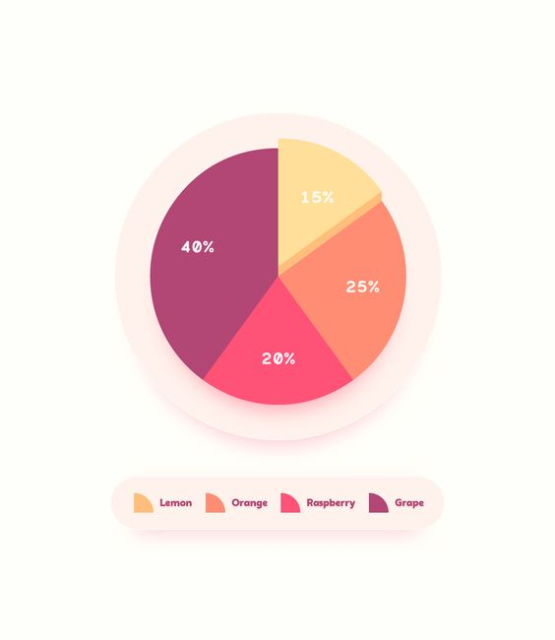
Common mistakes
Notes:
דוגמא לגרף רע, לשאול את הסטודנטים מה הבעיה פה -
מעט מידי, לא ברור מה ניסו להגיד פה

Slide 26





Refining the Graph
It's logical and expected that we won't get the perfect graph on the first try.
After the AI ​​has created an initial graph for us, it's time to improve it.
Analyze
Design
Think critically about the resulting graph and how well it represents what you were trying to say.
Ask the AI to change colors, fonts, and layouts.
Maybe even ask for a few versions to compare.
Tweak
Keep trying
Adjust the parameters to optimize the visualization.
Don't be afraid to query again and again until you are satisfied with the result.
consider if a diffrarent graph may be better suited.
Notes:
כמה טיפים לשיפור הגרף מול עבודה עם AI.
בשלב הזה אפשר להגיד לסטודנטים שלא הכל חייב הAI לעשות.
אפשר להוסיף כותרות, כיתובים, צבעים וכו' אחר כך ידנית.

Slide 27
Questions?

